Slide 1

AR 프로젝트
AIR
DRAW
팀명: CHAR 칵
팀원: 오창용 · 전문기 · 문정환 · 김한솔 · 최유환(팀장)

Slide 2

목차
1. 기획
2. 개발
3. 다이어그램
4. 시연화면
01 개발 정보 02 역할 분담
03 시간 계획서
01 USE CASE 02 CLASS DIAGRAM
01 배경 및 동기 02 벤치마킹
03 분석
04 중점 개발내용
05 요구사항

Slide 3

1. 기획
01 배경 및 동기 02 벤치마킹
03 분석
04 중점 개발내용
05 요구사항

Slide 4
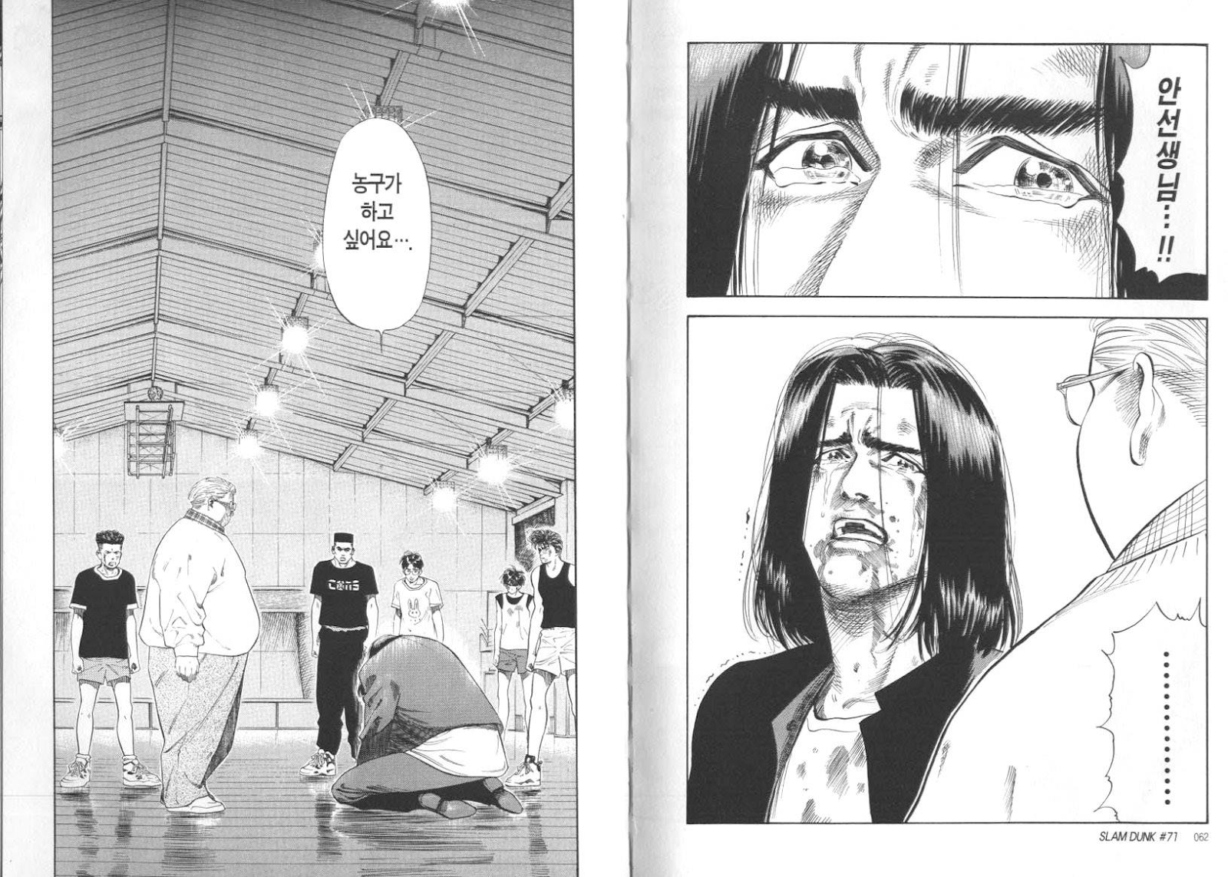
01 배경 및 동기
AR 이
드로이드

Slide 5
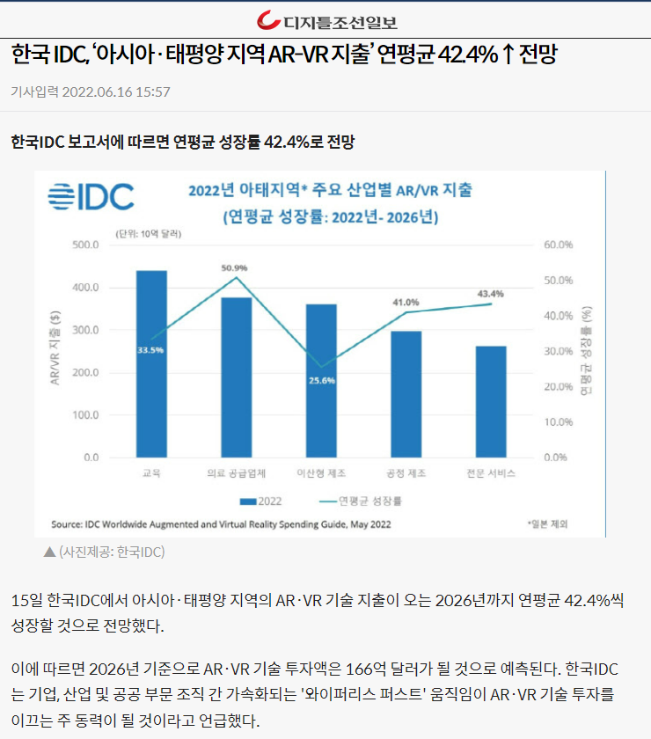
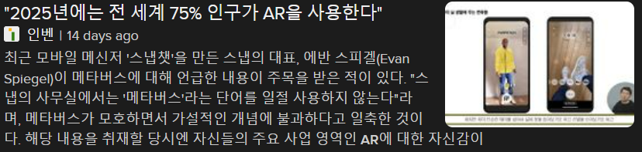
01 배경 및 동기
세계적인 증강현실에 대한 관심 증가

Slide 6
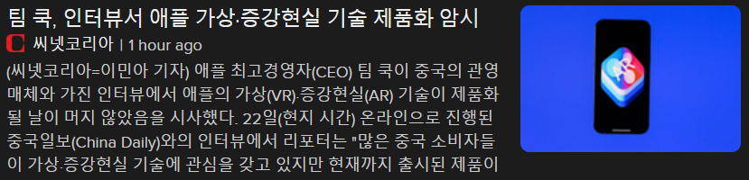
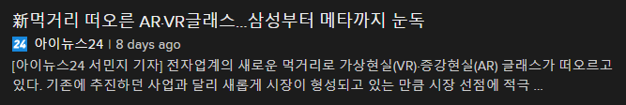
01 배경 및 동기
IT기업들의 증강현실 시장 선점 경쟁

Slide 7
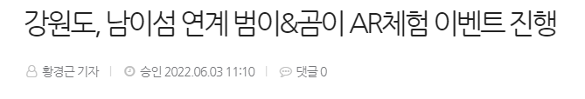
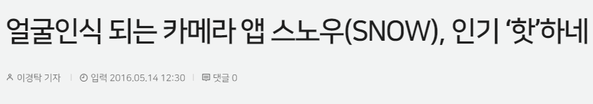
01 배경 및 동기
[매일일보 황경근 기자] 강원도는 지난 5월 31일부터 오는 26일까지 범이&곰이 공식 인스타그램(beomegome_official)을 통해 ‘범이곰이와 함께 떠나는 남이섬 여행’ 인증샷 이벤트를 진행한다고 3일 밝혔다.
이번 이벤트는 춘천 대표 관광지인 남이섬과 연계하여 관광객들에게 즐길 거리 제공과 더불어 범이&곰이의 호감 도를 높이기 위해 마련됐다.
지도에 있는 캐릭터 출현장소에는 카메라를 통해서 볼 수 있는 신기한 AR체험을 할 수 있다. 범이 곰이 외에도 다양한 캐릭터들과도 함께 사진을 찍을 수 있다.
출처 : 매일일보(http://www.m-i.kr)
현실세계 + 가상 컨텐츠 👉 체험형 AR
5월 둘째 주 애플 앱스토어, 구글플레이 앱순위
[아이티투데이 이경탁 기자] 2016년 5월 둘째 주에는 스노우(SNOW), slither.io가 무료 앱 분야에서 인기를 끌었다.
애플 앱스토어 무료부문은 스노우 SNOW가 1위, 헝그리 샤크 월드가 2위였다. 3위는 싸이메라…

Slide 8
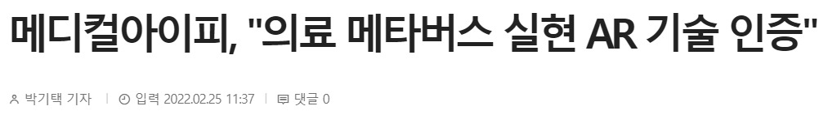
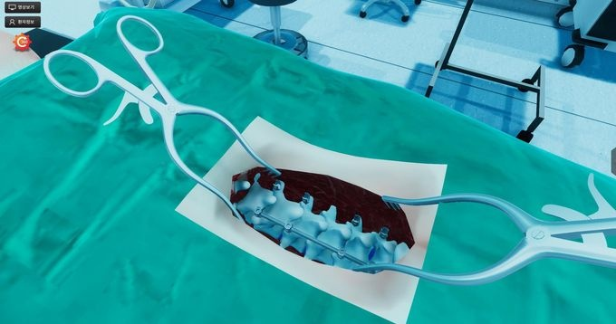
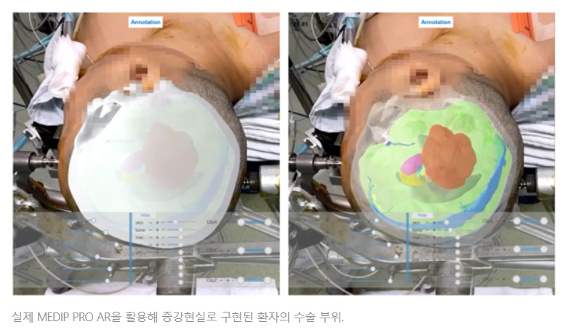
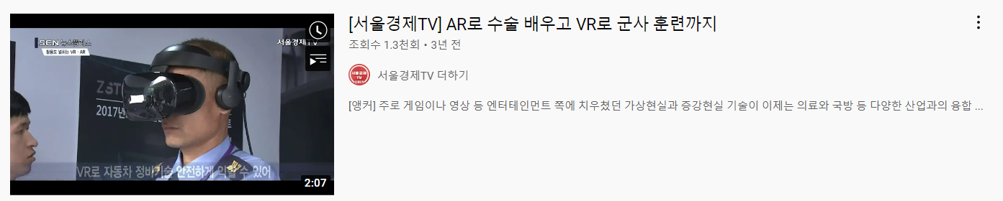
01 배경 및 동기
다양한 산업분야에서 AR 기술활용
AR 척추수술 교육

Slide 9
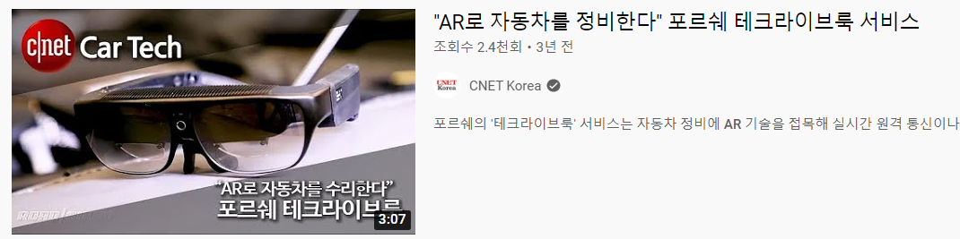
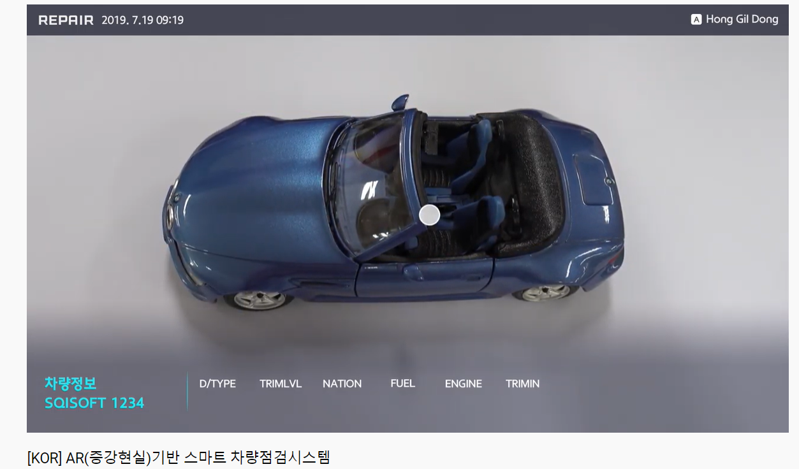
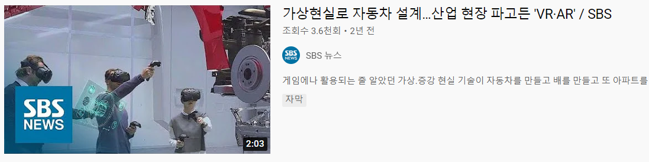
01 배경 및 동기
자동차 산업에서의 AR기술 활용

Slide 10
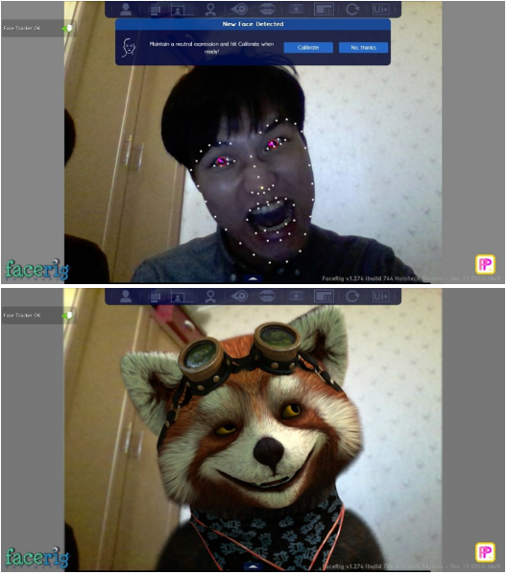
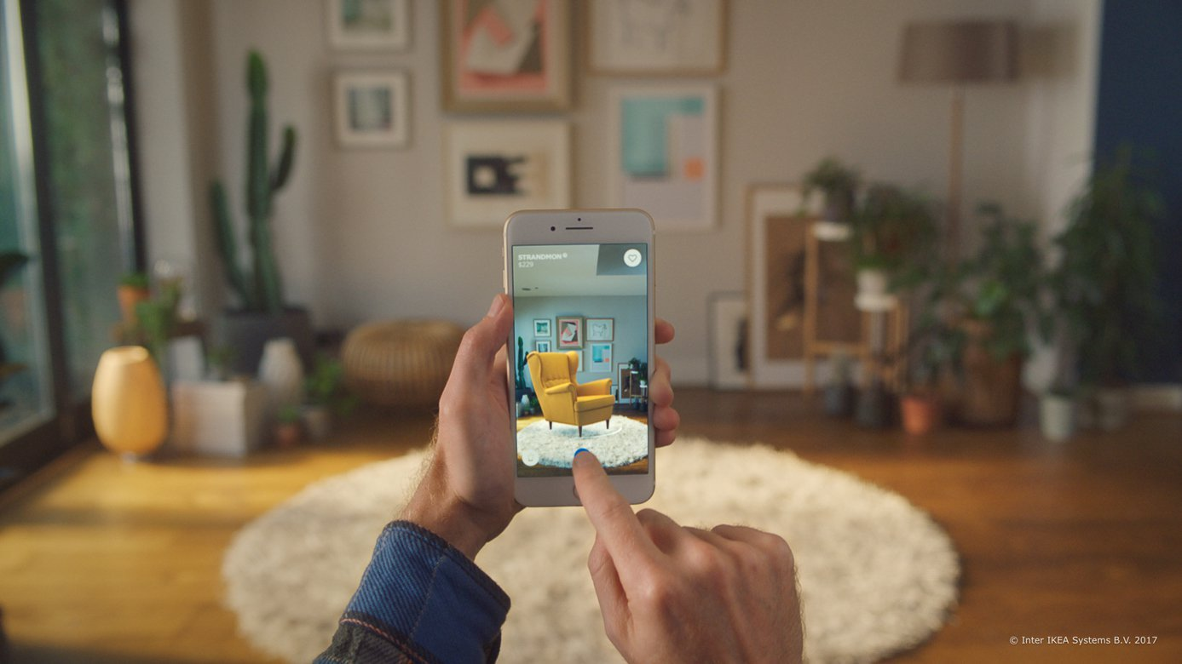
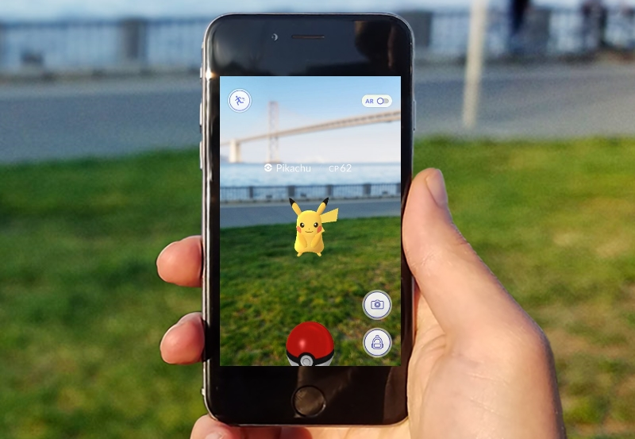
01 배경 및 동기
버츄얼 모델 (페이스리그)
인테리어 (이케아 플레이스)
게임 (포켓몬 고)
카메라를 활용한 체험형 AR 앱 👉 AIR DRAW
일상 생활속의 다양한 AR 컨텐츠

Slide 11
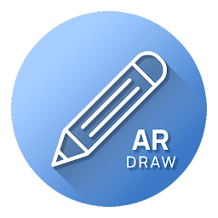


02 벤치마킹
SNOW 카메라 앱
AR Draw 3D 앱
코엑스 아티움
페이스 필터
3D 선 그리기
QR코드로 AR인식

Slide 12
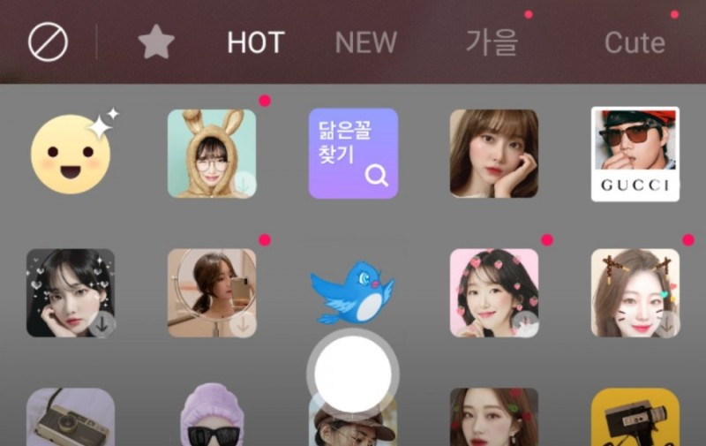
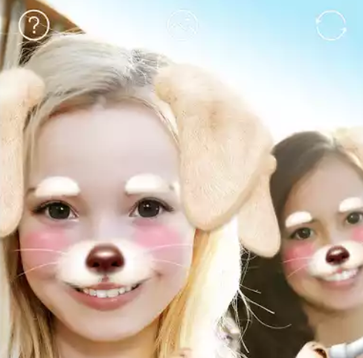
03 분석
테마별 필터
얼굴 인식
Snow
카메라 앱

Slide 13
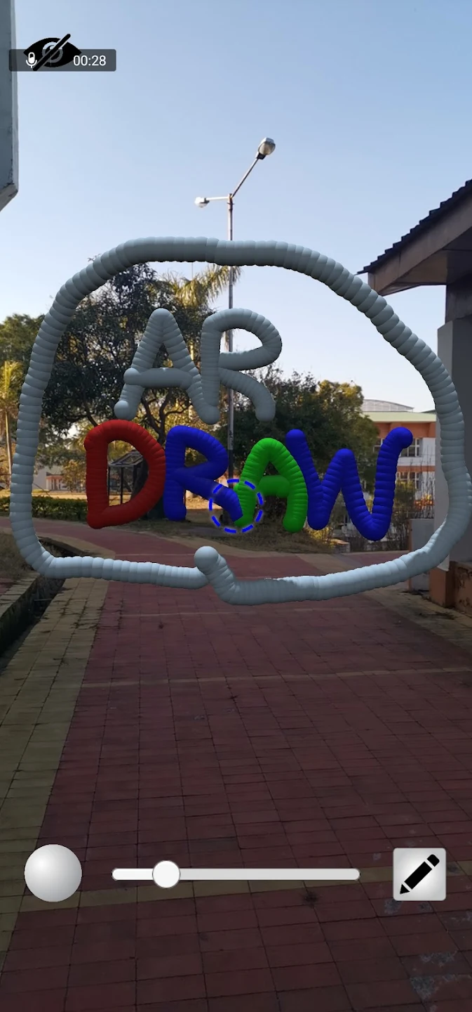
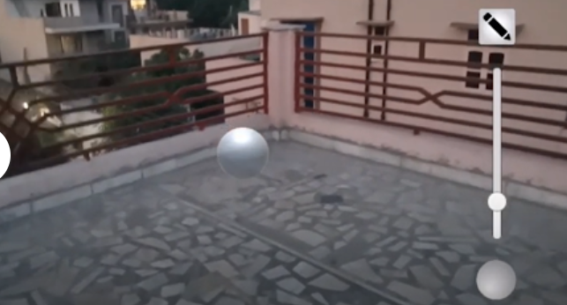
03 분석
3D 낙서기능
능동적 체험
으로
흥미유발
AR Draw
3D 앱

Slide 14
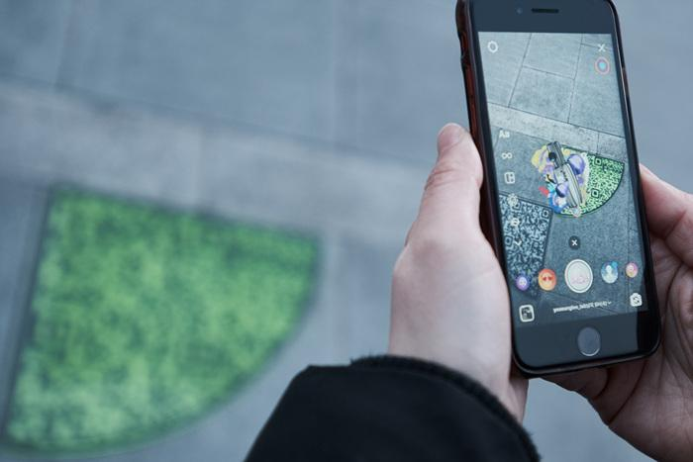
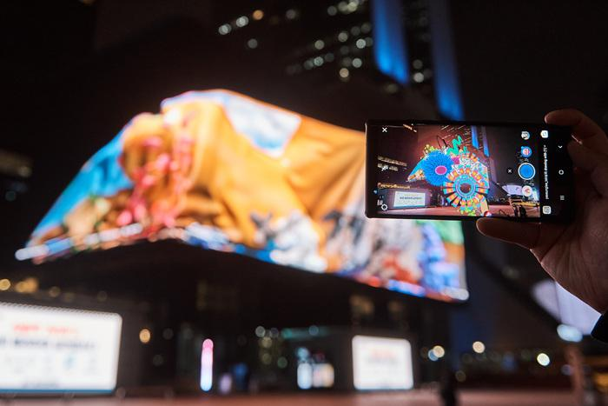
03 분석
코엑스
아티움
QR 코드 인식 후
작품을 AR로 감상

Slide 15

04 중점 개발 내용
공통 기능
카메라 전 / 후면 전환 사용자가 선택한 방향으로 전환
줌 인/아웃 원하는 부분을 확대, 축소 가능
사진 촬영 현재 화면을 캡쳐
앨범 이동 캡쳐한 사진을 앨범에 저장
오브젝트 크기 조절 제스쳐로 오브젝트 크기를 조절
모드 선택
테마 선택 모드 포켓몬 ,어몽어스 등 선택한 테마에 따른 컨텐츠 제공
맞춤 인식 모드 장소에 따른 QR 혹은 저장된 이미지 인식후 해당 장소에 따른 컨텐츠 제공
자유모드 기본 내장된 컨텐츠 제공
유틸리티
드로우 가상의 공간에 선을 그려 꾸미는 기능
스티커 가상의 공간에 오브젝트를 배치하여 꾸미는 기능
페이스 얼굴을 인식하여 오브젝트를 덧입혀 꾸미는 기능

Slide 16

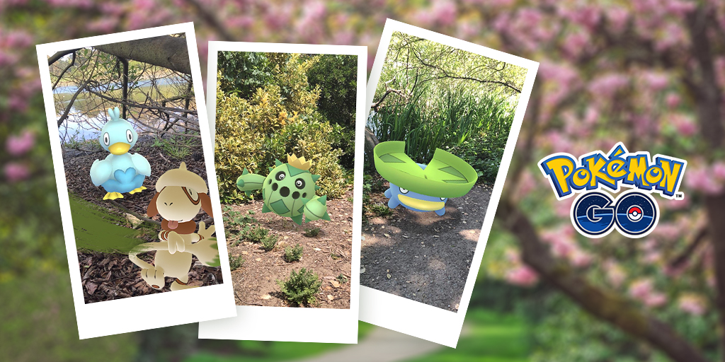
테마 선택
04 중점 개발 내용
임포스터는 과연 누구?
귀여운 포켓몬을 사진에 담아요

Slide 17
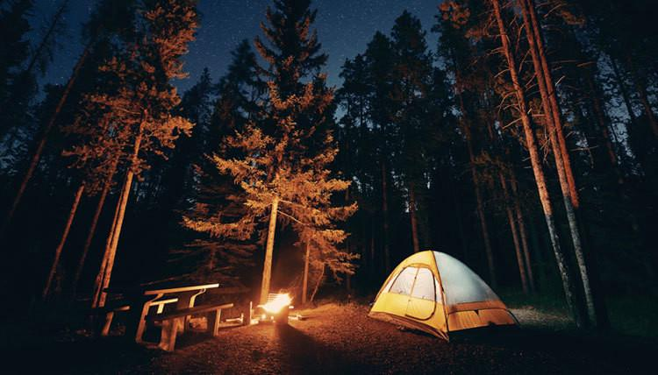
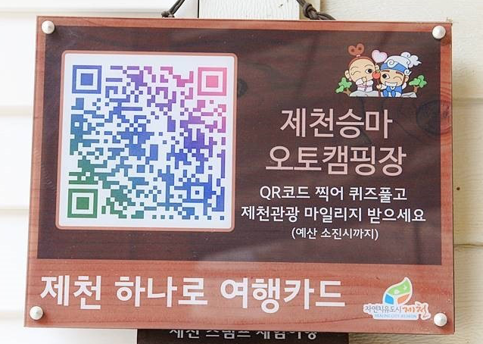
04 중점 개발 내용
맞춤 인식
캠핑장 QR코드를 찍으면?
아늑한 캠핑 테마를 즐길 수 있다.

Slide 18

05 요구사항
유형 | 기능 | 내용 | 우선순위 | 중요도
홈 화면 | 테마 선택 모드 | 테마 선택 모드 진입 | 2 | 1
 | 맞춤 인식 모드 | 맞춤 인식 모드 진입 | 2 | 1
 | 자유 모드 | 자유 모드 진입 | 3 | 3

Slide 19
05 요구사항
유형 | 기능 | 내용 | 우선순위 | 중요도
테마 선택 모드 | 테마 보기 | 테마 목록을 볼 수 있다. | 2 | 1
 | 테마 선택 | 선택된 테마 모드로 진입한다 | 2 | 1
맞춤 인식 모드 | 이미지 인식 | 이미지 인식 후 지정된 테마 모드 진입 | 2 | 1
자유 모드 | 통합 | 이미지 인식 테마를 제외한 모든 기능 사용 가능 | 3 | 3

Slide 20
05 요구사항
유형 | 기능 | 내용 | 우선순위 | 중요도
드로우 (유틸리티) | 선 그리기 | 터치를 이용해 3D 그림 그리기 | 1 | 1
 | 색상 선택 | 팔레트에서 색상 선택 | 2 | 2
 | 굵기 변경 | 시크바로 굵기 조절 | 2 | 2
 | 전체 삭제 | 버튼을 눌러 그려진 모든 그림을 삭제 | 3 | 4
 | 이전 삭제 | 마지막으로 그린 그림 삭제 | 3 | 4
 | 중앙 세팅 | 그림이 화면 안에 들어오게 재정렬 | 3 | 4

Slide 21
05 요구사항
유형 | 기능 | 내용 | 우선순위 | 중요도
스티커 (유틸리티) | 스티커 선택 | 버튼으로 스티커 선택 | 1 | 1
 | 스티커 배치 | 선택한 스티커를 배치 | 1 | 1
 | 스티커 삭제 | 선택한 스티커를 삭제 | 2 | 2
 | 크기 조절 | 두 손가락 터치 드래그로 스티커 크기 조절 | 2 | 3
 | 위치 변경 | 선택한 스티커를 재배치 | 2 | 3
 | 회전 | 스크롤로 스티커 회전 | 2 | 3

Slide 22
05 요구사항
유형 | 기능 | 내용 | 우선순위 | 중요도
페이스 (유틸리티) | 얼굴 인식 | 얼굴을 인식하여 이미지 배치 | 1 | 1
 | 필터 선택 | 버튼으로 필터 선택 또는 이전, 다음 버튼으로 필터 선택 | 1 | 1
 | 크기 조절 | 두 손가락 터치 드래그로 줌 인 / 줌 아웃으로 크기 조절 | 2 | 3

Slide 23
05 요구사항
유형 | 기능 | 내용 | 우선순위 | 중요도
카메라 | 이미지 캡쳐 | 최종 작업물 이미지로 앨범에 저장 | 1 | 1
 | 앨범 열기 | 앨범 버튼으로 앨범 이동 | 4 | 4
 | 카메라 전 / 후면 | 전환 버튼으로 카메라 전면 / 후면 전환 | 3 | 3
 | 카메라 줌 | 시크바로 카메라 줌 인 / 줌 아웃 | 2 | 3
 | 셔터 효과 | 이미지 저장 시 셔터 효과, 사운드 | 2 | 4

Slide 24
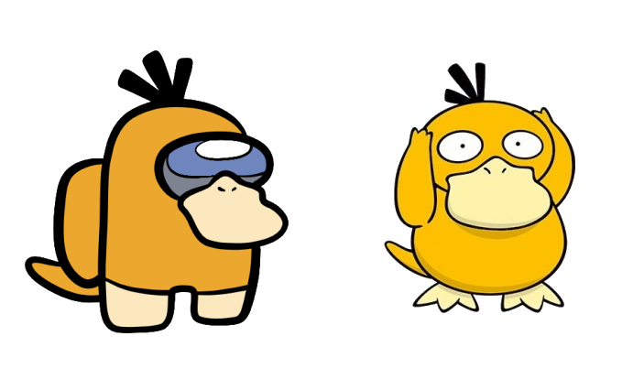
2. 개발
01 개발 정보 02 역할 분담
03 시간 계획서

Slide 25


01 개발 정보
OS
Windows
10 Pro
MacOS Monterey 12.2.1

Slide 26



%
01 개발 정보
DEV
JDK
17.0.1
Android Studio Chipmunk 2021.2.1
AR Core
1.31.0

Slide 27




01 개발 정보
CO-Tool
Google Slide
Git
2.34.1
Discord
4.4.4
Google Drive

Slide 28





01 개발 정보
Other
Power Point
Excel
Blender
Adobe Illustrator cs6
Adobe Photoshop cc 2019

Slide 29
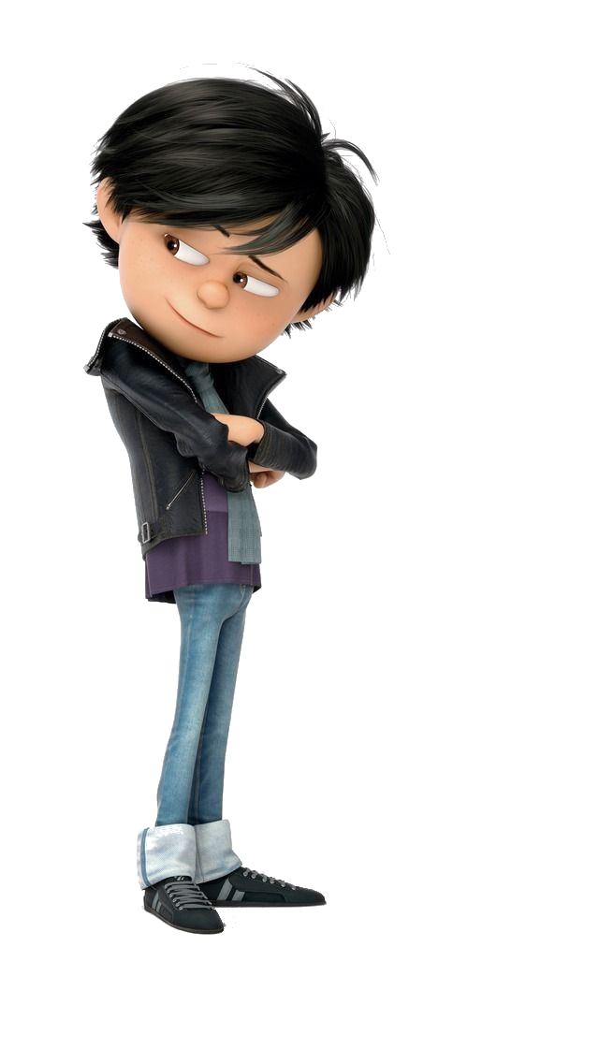
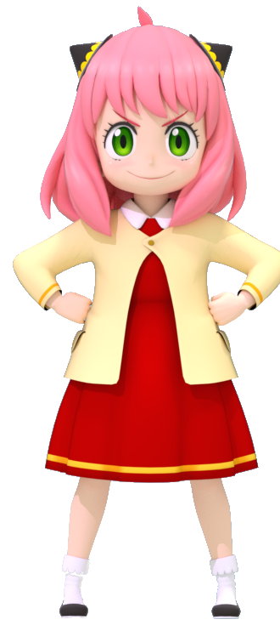
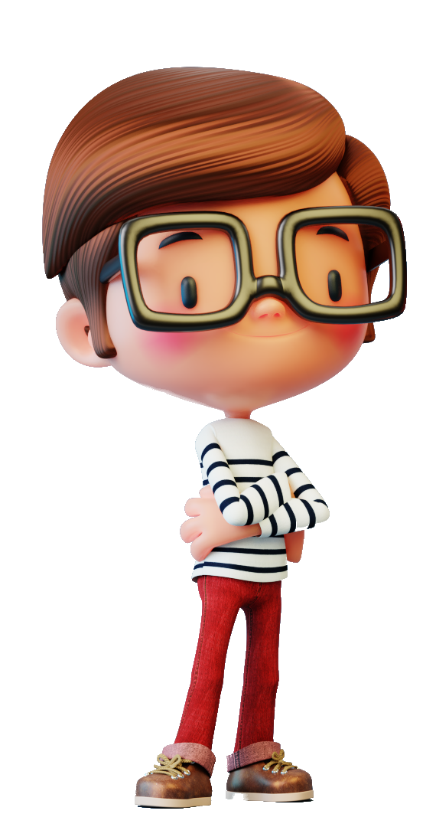

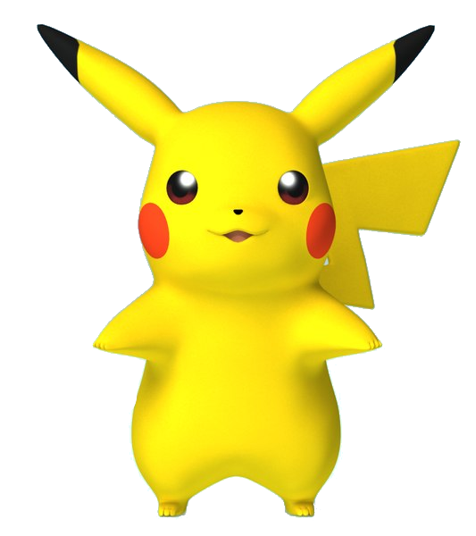

02 역할 분담
오창용
전문기
문정환
김한솔
최유환(팀장)
드로우
그리기
색상 선택
굵기 변경
전체 삭제
중앙세팅
스티커 삭제
화면구성
홈화면
테마 선택 모드
맞춤 인식 모드
자유 모드
기능 전환
유틸리티
이미지 캡쳐
앨범 열기
카메라 전/후면 전환
카메라 줌
카메라 사운드
스티커 배치
스티커 선택
스티커 배치
스티커 삭제
크기 조절
위치 변경
회전
플레인 온 오프
페이스 필터
필터 선택
필터 크기 조절
필터 위치 조정

Slide 30
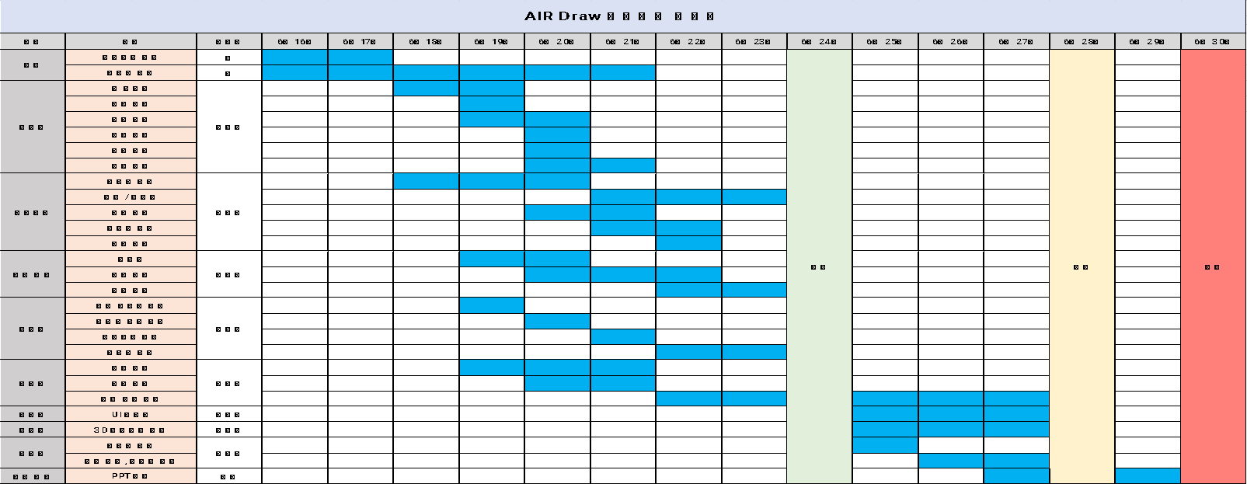
03 시간 계획서

Slide 31

03 시간 계획서

Slide 32
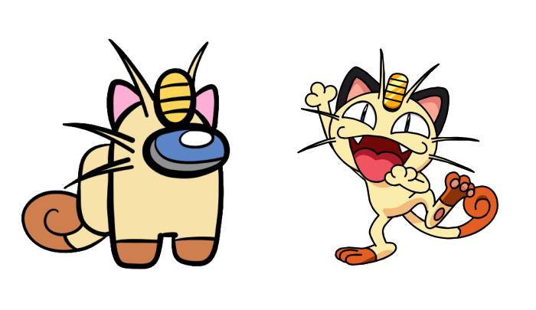
3. 다이어 그램
01 USE CASE 02 CLASS DIAGRAM

Slide 33
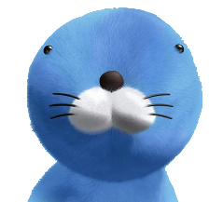
01 USE CASE
전체 동작
테마 선택 모드
테마 선택
꾸미기
메인
모드 변경
홈 화면
QR
인식 모드
이미지 인식
꾸미기
사진 촬영
USER
꾸미기
모드 변경
자유 모드
꾸미기

Slide 34
01 USE CASE
테마 선택
색상 변경
굵기 변경
드로우
설정 탭
열기
전체 삭제
이전 실행
중앙 정렬
테마 선택 모드
테마 선택
스티커
배치
USER
스티커
배치
사이드 바
스티커
선택
스티커
삭제
페이스
필터
사이드 바
필터 선택
필터 적용
카메라
전환
카메라
줌인/ 줌아웃
사진 촬영
앨범 저장
앨범 열기

Slide 35
01 USE CASE
QR 인식
색상 변경
굵기 변경
드로우
설정 탭
열기
전체 삭제
이전 실행
중앙 정렬
맞춤 인식 모드
이미지 인식
스티커
배치
USER
스티커
배치
사이드 바
스티커
선택
스티커
삭제
페이스
필터
사이드 바
필터 선택
필터 적용
카메라
전환
카메라
줌인/ 줌아웃
사진 촬영
앨범 저장
앨범 열기

Slide 36
01 USE CASE
자유 모드
색상 변경
굵기 변경
드로우
설정 탭
열기
전체 삭제
이전 실행
중앙 정렬
스티커
배치
자유 모드
스티커
배치
사이드 바
스티커
선택
스티커
삭제
USER
페이스
필터
사이드 바
필터 선택
필터 적용
카메라
전환
카메라
줌인/ 줌
아웃
사진 촬영
앨범 저장
앨범 열기

Slide 37
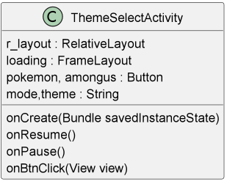
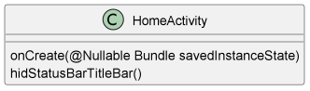
02 Class Diagram
테마 선택 모드

Slide 38
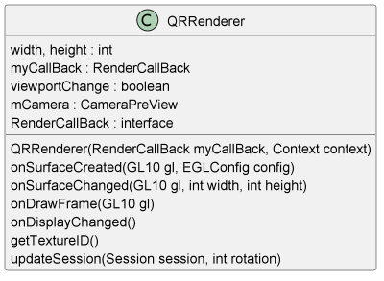
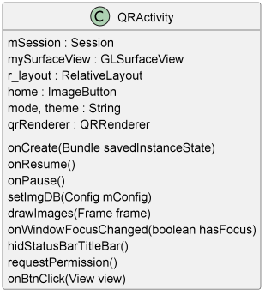
02 Class Diagram
맞춤 인식 모드

Slide 39
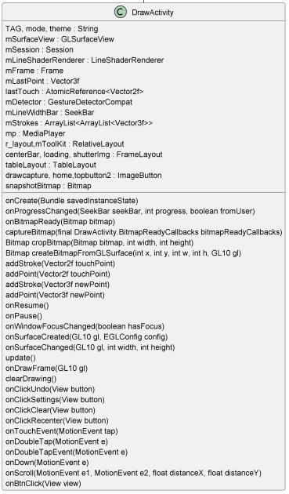
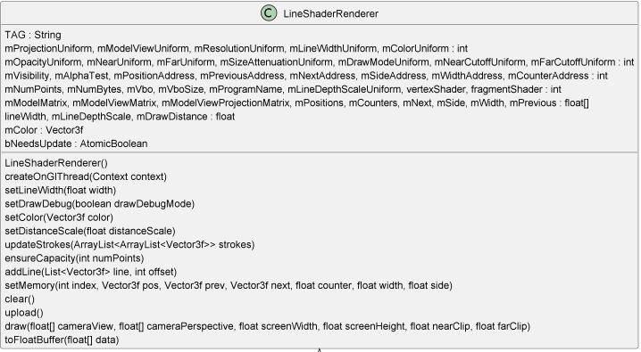
02 Class Diagram
드로우 모드

Slide 40
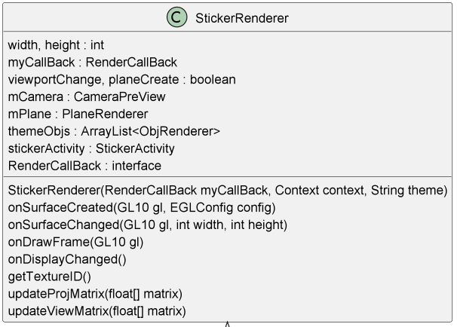
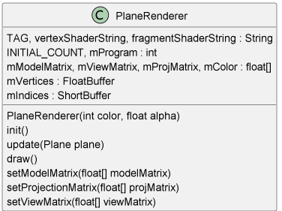
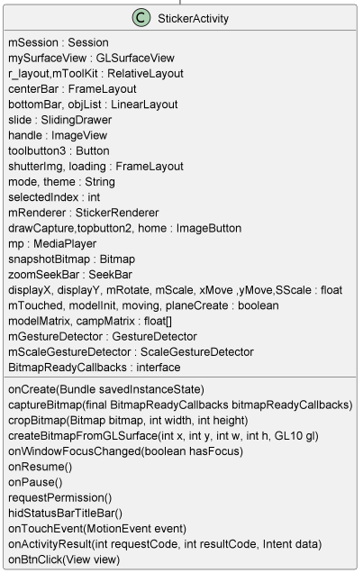
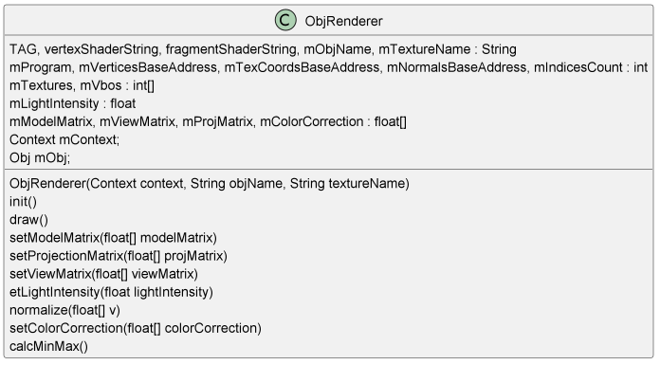
02 Class Diagram
스티커 모드

Slide 41
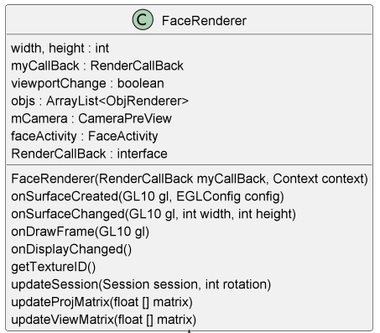
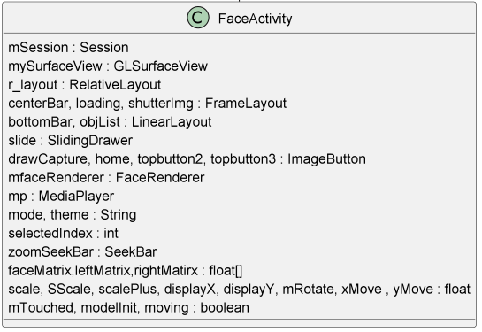
02 Class Diagram
페이스 모드

Slide 42

4. 시연화면

Slide 43
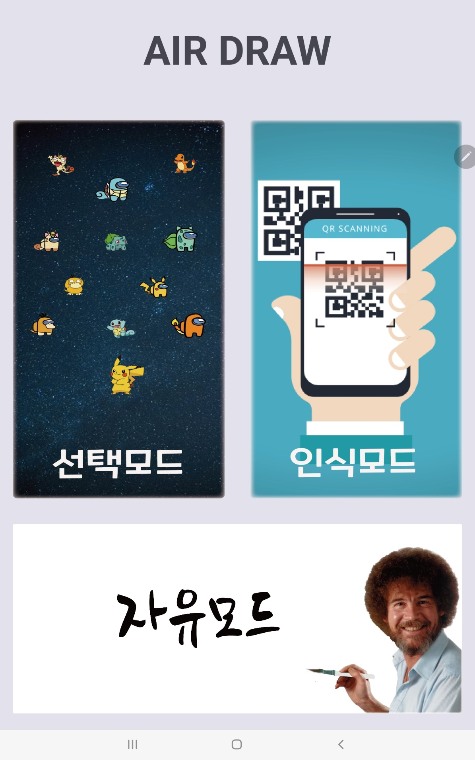
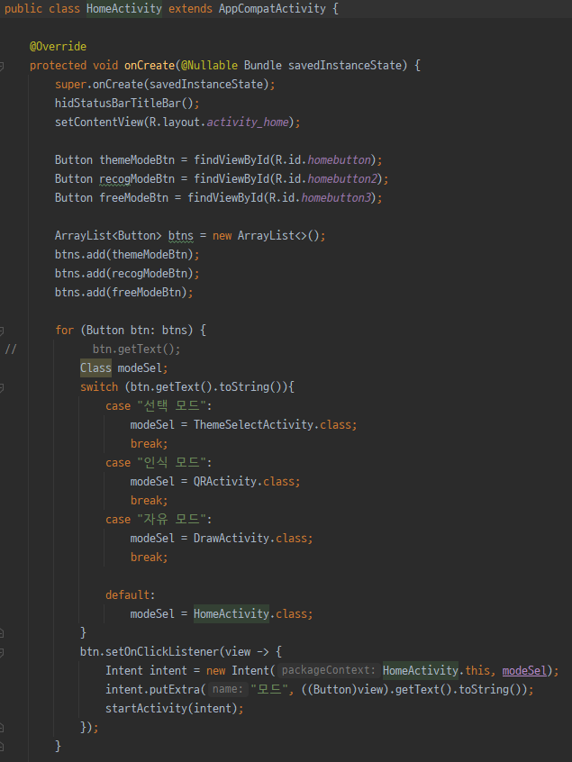
01 홈 화면

Slide 44
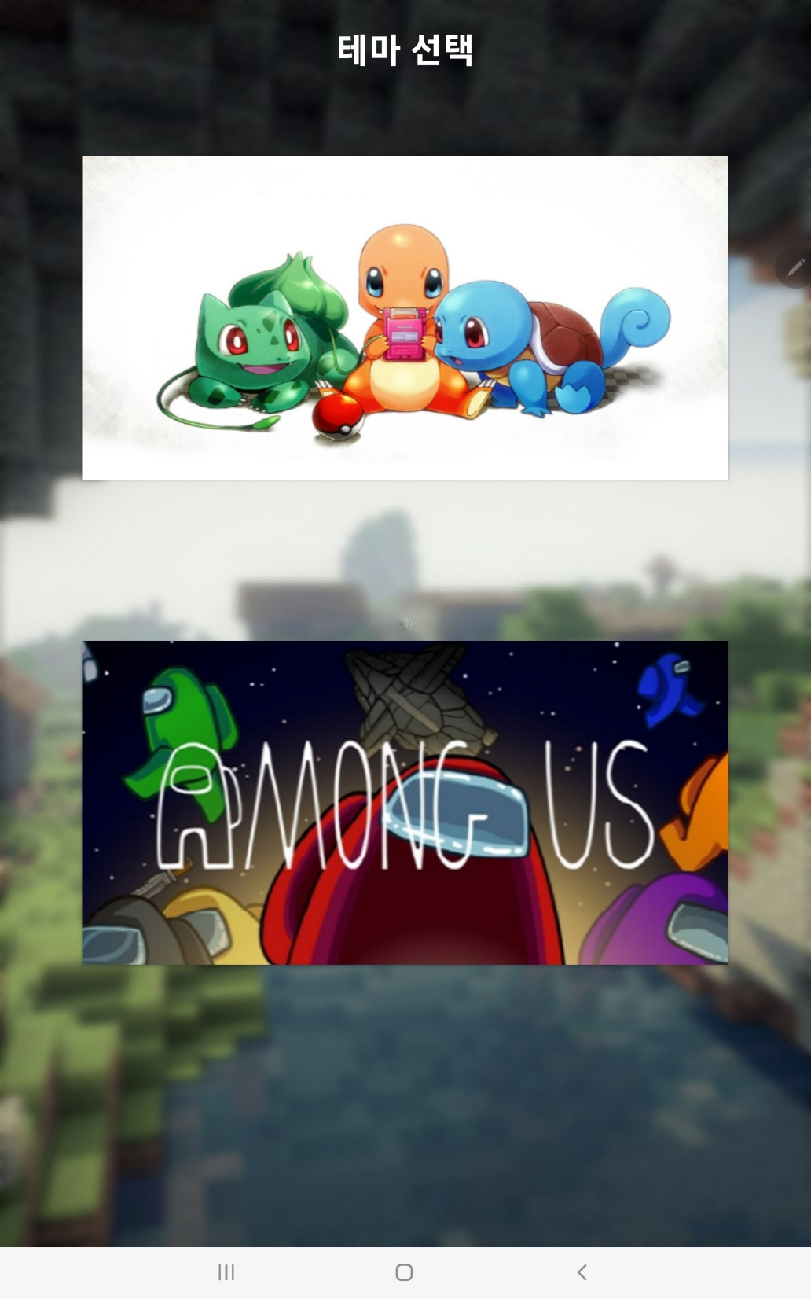

02 테마 선택 화면

Slide 45



03 테마 선택 모드(포켓몬)

Slide 46



03 테마 선택 모드(포켓몬)
줌 인 / 줌 아웃

Slide 47


03 테마 선택 모드(포켓몬)

Slide 48


03 테마 선택 모드(포켓몬)
확대 / 축소

Slide 49


03 테마 선택 모드(포켓몬)
회전

Slide 50


03 테마 선택 모드(어몽어스)
테마별 아이콘 지정

Slide 51


03 테마 선택 모드(어몽어스)
다중 OBJ

Slide 52



03 테마 선택 모드(어몽어스)
스티커 삭제

Slide 53



04 맞춤 인식 모드
홈 이동

Slide 54



04 맞춤 인식 모드

Slide 55



04 맞춤 인식 모드

Slide 56



05 자유 모드(스티커)

Slide 57


05 자유 모드(드로우)
모드 이동

Slide 58



05 자유 모드(드로우)
선 그리기

Slide 59



05 자유 모드(드로우)
취소

Slide 60




05 자유 모드(드로우)
전체 삭제

Slide 61


05 자유 모드(드로우)
설정

Slide 62


05 자유 모드(드로우)
선 굵기 변경

Slide 63



05 자유 모드(드로우)
색상 변경

Slide 64


05 자유 모드 (페이스)
페이스 추적

Slide 65



05 자유 모드 (페이스)
필터 변경 (버튼)
필터 변경 (이전, 다음)

Slide 66


05 자유 모드 (페이스)
카메라 전/후면 전환

Slide 67



06 촬영
촬영 후 저장

Slide 68



06 촬영
1
2
확대 / 축소 촬영
3

Slide 69

06 촬영
앨범 열기

Slide 70


06 촬영
앨범 내 동작

Slide 71

THANK YOU

